Slide 1
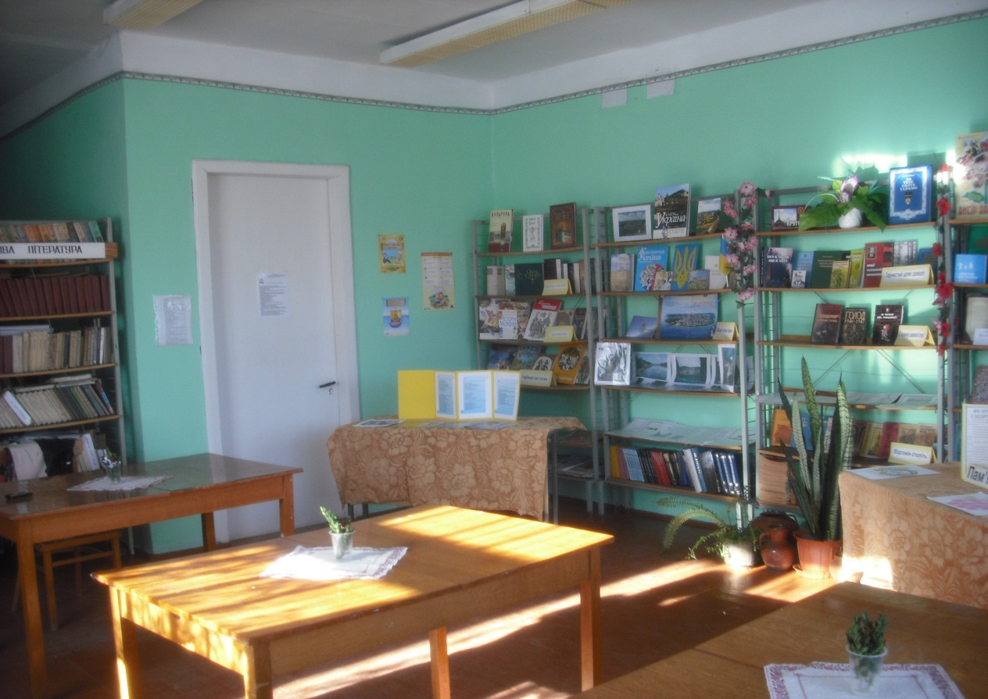
Вас вітає шкільна бібліотека загальноосвітньої школи І-ІІІ ст. с. Зозулинці

Slide 2

Напрямки роботи бібліотеки:
Своєчасне надання учням та вчителям доступу до необхідної інформації, вдосконалення досвіду з аналізу інформаційних потреб і задоволення індивідуальних освітніх потреб та інтересів;
Розвиток науково-інформаційної грамотності користувачів бібліотеки;
Інформаційний супровід інноваційних
процесів у школі;
Допомога в самоосвіті дітей і дорослих.

Slide 3

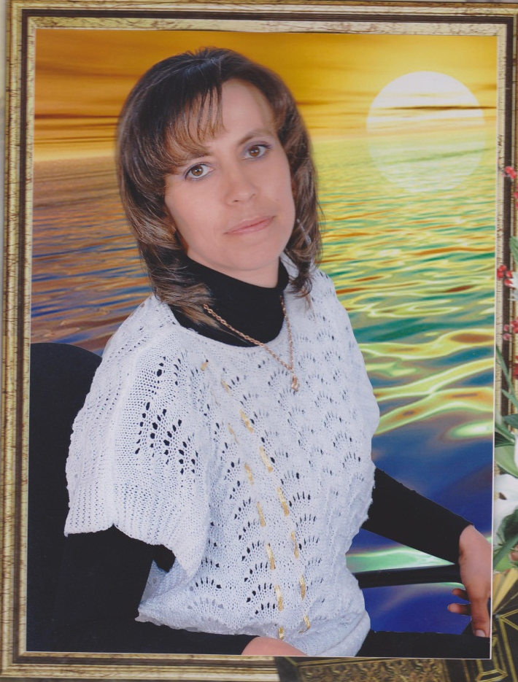
Про себе
Морозова Руслана Теодорівна
1973року народження
Освіта вища. В 2004 році закінчила Прикарпатський університет ім. В.Стефаника і отримала повну вищу освіту за спеціальністю «Початкове навчання» та здобула кваліфікацію вчителя початкових класів.
Стаж роботи 21 років, в даному навчальному закладі працюю бібліотекарем 10 років.
Кваліфікаційна категорія: спеціаліст

Slide 4

Бібліотека – джерело ідей і скарбниця людських знань
Саме в цьому намагаюся переконати своїх читачів вже 10 років
Працюю над проблемою : «Система роботи бібліотеки з організації комфортного середовища для читача з метою формування інформаційної культури та читацьких інтересів ».
В обслуговуванні читачів використовую різні форми і методи масової, групової і індивідуальної роботи.
Веду постійний пошук нових методів і технологій,вивчаю інтереси читачів.
Надаю перевагу інтерактивним формам роботи.

Slide 5


Slide 6
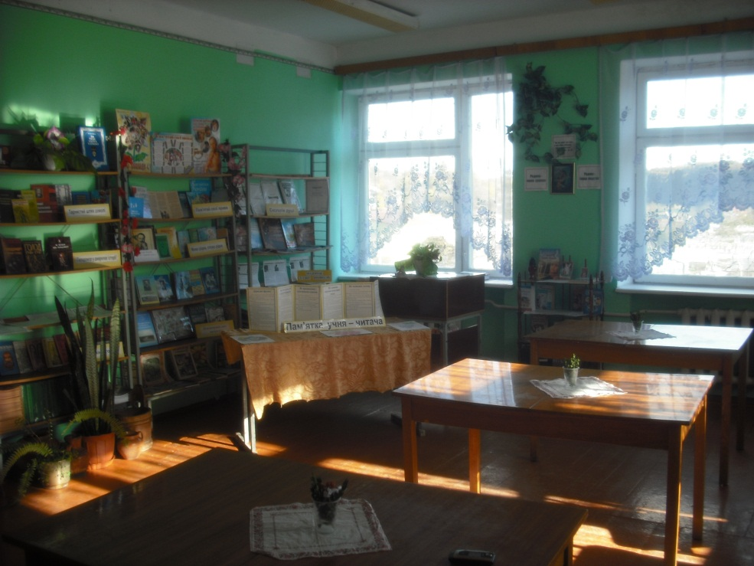

Головні показники бібліотеки
Кількість учнів - 119
Кількість педагогів – 25
Книжковий фонд – 4628 примірників
Художня література – 2735 примірників
Підручники – 1893 примірники
Загальна площа 47м²

Slide 7







4628
Показники руху книжкового фонду в ЗНЗ
с. Зозулинці
р

Slide 8

Схема роботи шкільної бібліотеки
бібліотека
Бібліо-течні
уроки
Всеукраїн-
ська
акція
«Живи,
книго!»
Літератур-ний
Гурток «Просвіта»
Різні
форми
роботи з
читачами

Slide 9

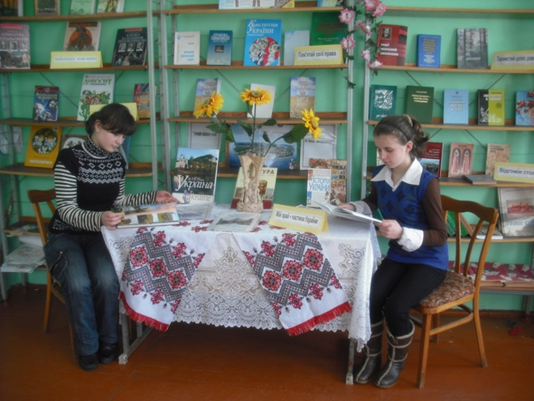
Система
роботи шкільної бібліотеки з користувачами інформації
Бібліотека
Педагогічний колектив
Учні
Батьки

Slide 10


«Хто володіє інформацією, той володіє світом»
Під таким гаслом проводиться спільна робота педагогічного колективу та бібліотеки нашої школи з вивчення і забезпечення інформаційних потреб учнів.

Slide 11
Інформаційне обслуговування учнів
Інформаційне обслуговування учнів
Виставки літератури | ________ ________ ________ ________ ________ ________ ________ ________ | М А С О В Е |  | Г Р У П О В Е | ______ ______ ______ ______ ______ ______ ______ ______ | вікторини
Тематичні полиці |  |  |  |  |  | конкурси
Перегляди літератури |  |  |  |  |  | бесіди
Дні інформації |  |  |  |  |  | презентації
Тиждень книги |  |  |  |  |  | конференції
Літературні свята |  |  |  |  |  | диспути
Збір краєзнавчих матеріалів |  |  |  |  |  | Інтелектуальні ігри
Екскурсії |  |  |  |  |  | Виразні читання

Slide 12
Інформаційне обслуговування вчителів
індивідуальне |  | групове |  | масове
Інформування директора |  | Огляди літератури |  | Ознайомлення з новими підручниками
Інформування завучів |  | На допомогу вчителеві-предметникові |  | Книжкові виставки на допомогу вчителеві
Інформування голів методичних об'єднань |  | На допомогу класному керівнику |  | За темами педагогічних рад

Slide 13

Бібліотека
Розвиток читацьких інтересів
Індивідуальні бесіди
Анкетування для виявлення читацьких інтересів
Вивчення читацьких інтересів
Індивідуальні бесіди біля поличок відкритого доступу
Співпраця з класоводами та класними керівниками щодо залучення до читання дітей, які потребують підвищеної педагогічної уваги
Індивідуальні бесіди про цікаві книги

Slide 14

РОБОТА З АКТИВОМ БІБЛІОТЕКИ
В кожному класі школи є класні бібліотекарі. Вони разом із активом бібліотеки
-- допомагають в організації масових заходів, популяризації книги; -- організовують та проводять рейди – перевірки стану збереження підручників;
-- допомагають в організації та проведенні творчих акцій бібліотеки; -- виписують прізвища боржників і розносять нагадування по класах; -- допомагають обробляти нові книги: поставити штамп тощо; -- чергують на перервах у бібліотеці і тим самим допомагають мені швидше обслуговувати учнів;
У роботі з бібліотечним активом спираюся на найважливіші потреби особистості: в спілкуванні, в практичній діяльності, у виконанні завдань, корисних справ, розширенні світогляду.
Для систематичної роботи зраз у місяць проводжу заняття, під час яких розв’язуються такі завдання:
- розширити і поглибити знання учнів про книгу і бібліотеку;
- навчити свідомому вибору книги з використанням довідково – бібліографічного апарату бібліотеки;
- навчити самостійно працювати з книгою, довідковими та періодичними виданнями.

Slide 15
Алгоритм «Як знайти книгу»

Slide 16

Форми роботи з батьками школярів:
- звіт про роботу бібліотеки «Шкільна бібліотека сьогодні – це…;
- оформлення інформаційного куточка «Батьківський всеобуч» з рекомендаціями та порадами щодо виховання дітей в сім’ї .
- батьківські збори: «Виховання у дітей інтересу до читання».
- перегляди літератури із циклу: «Родинне виховання: досвід, проблеми, знахідки».
- анкетування;
- консультації та поради з питань керівництва дитячого читання.

Slide 17
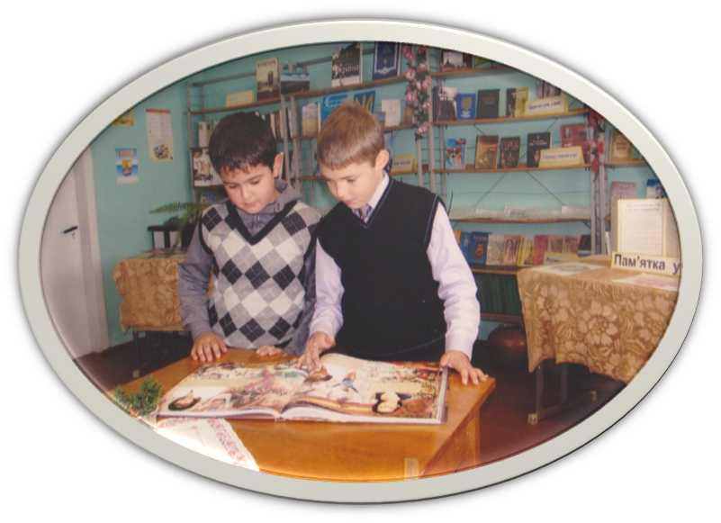
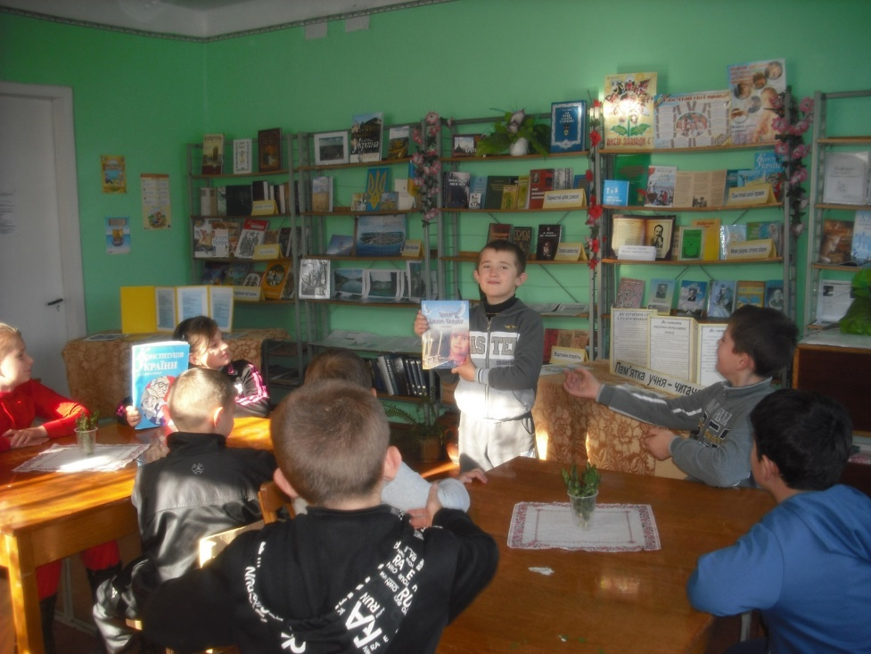

Бібліотека -
інформаційний
центр
школи

Slide 18
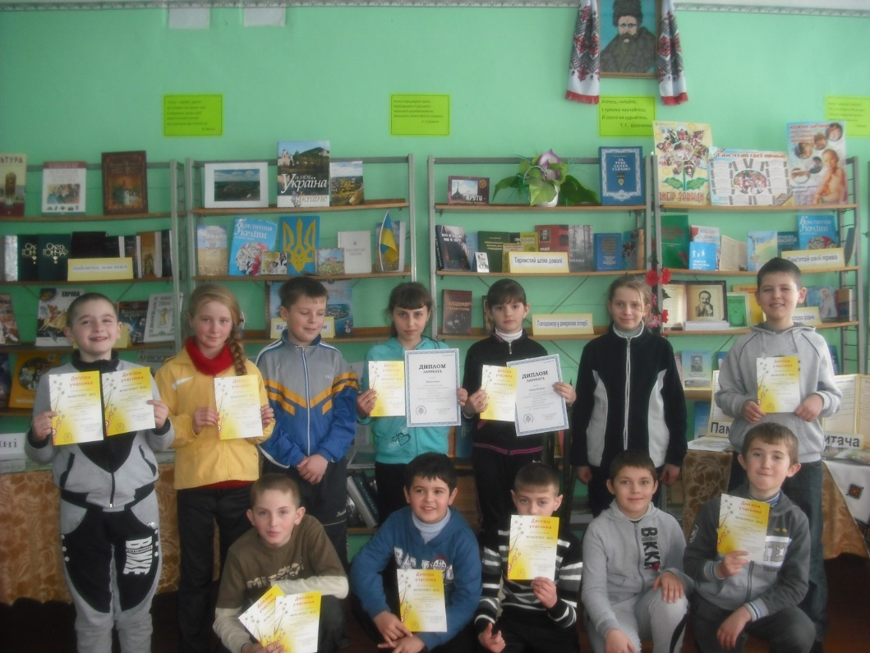
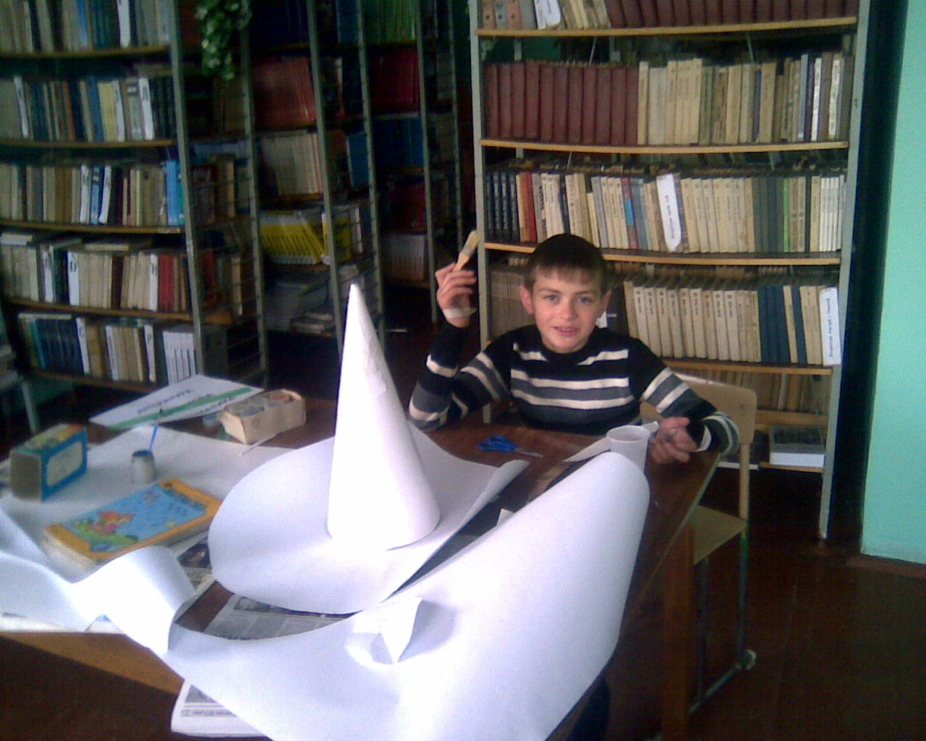
Радіємо успіхам
Готуємося до
Тижня книги

Slide 19
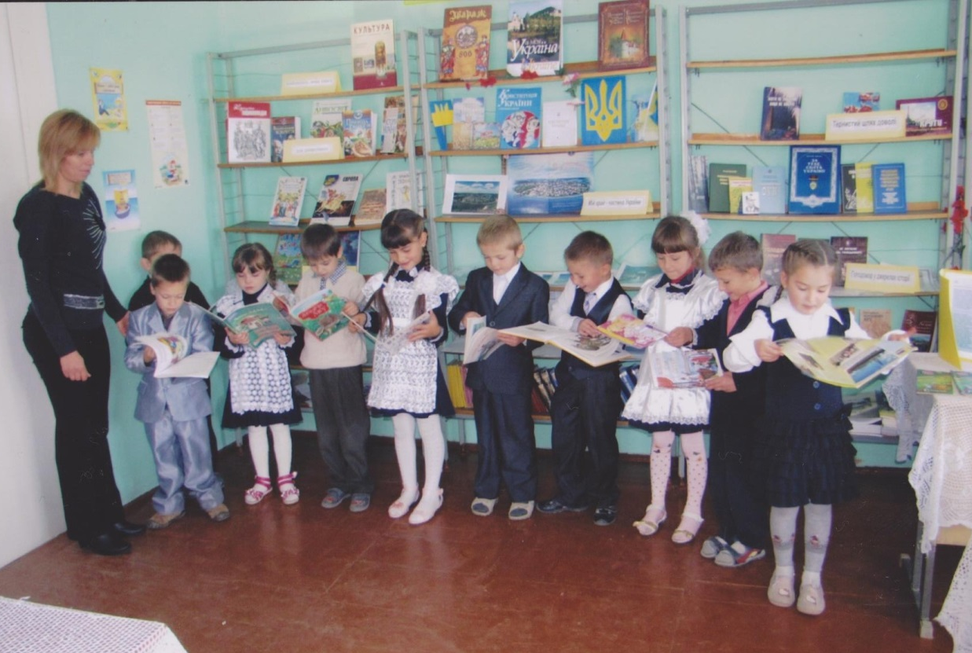
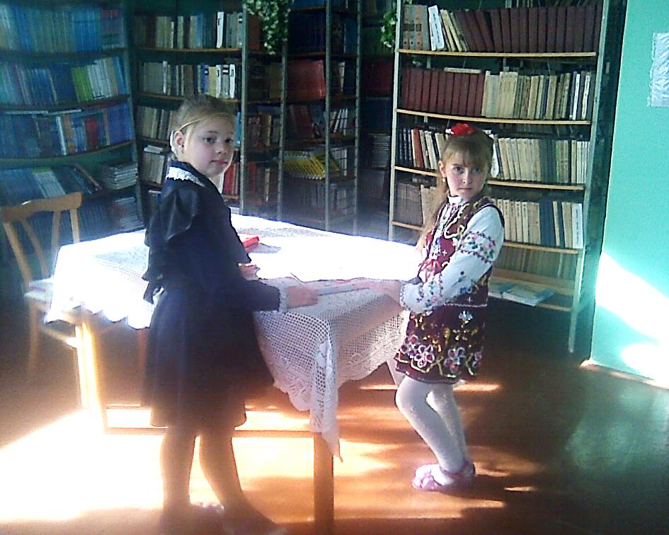
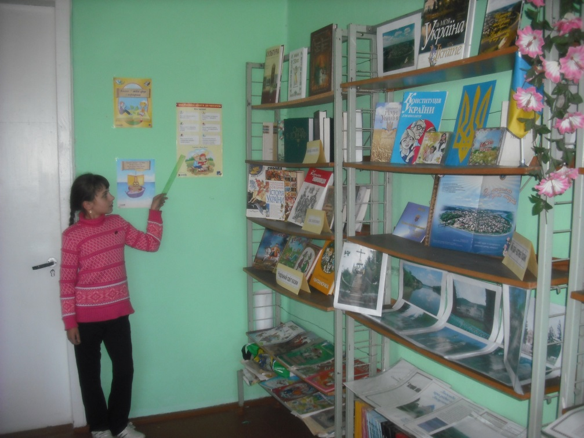
Екскурсію в бібліотеку провів актив бібліотеки

Slide 20
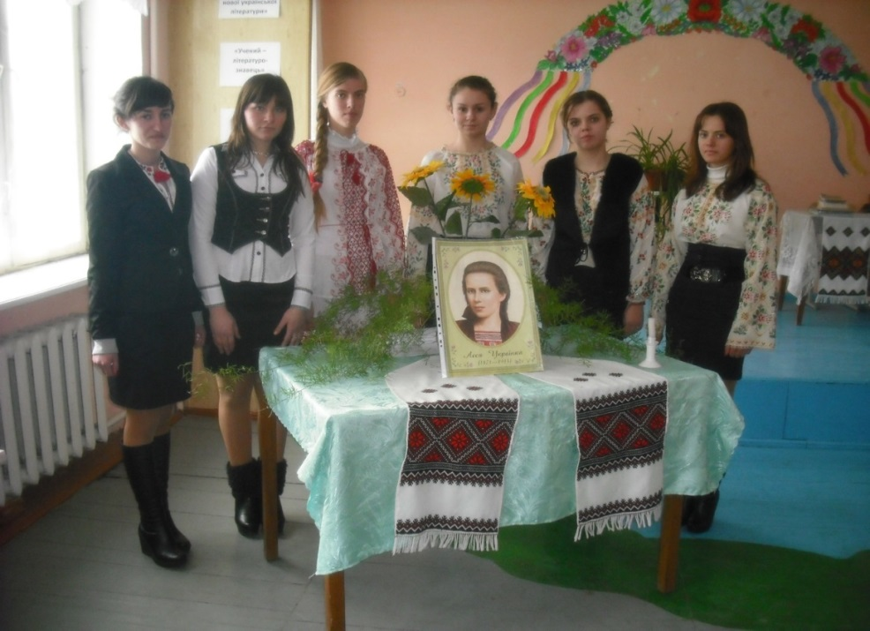
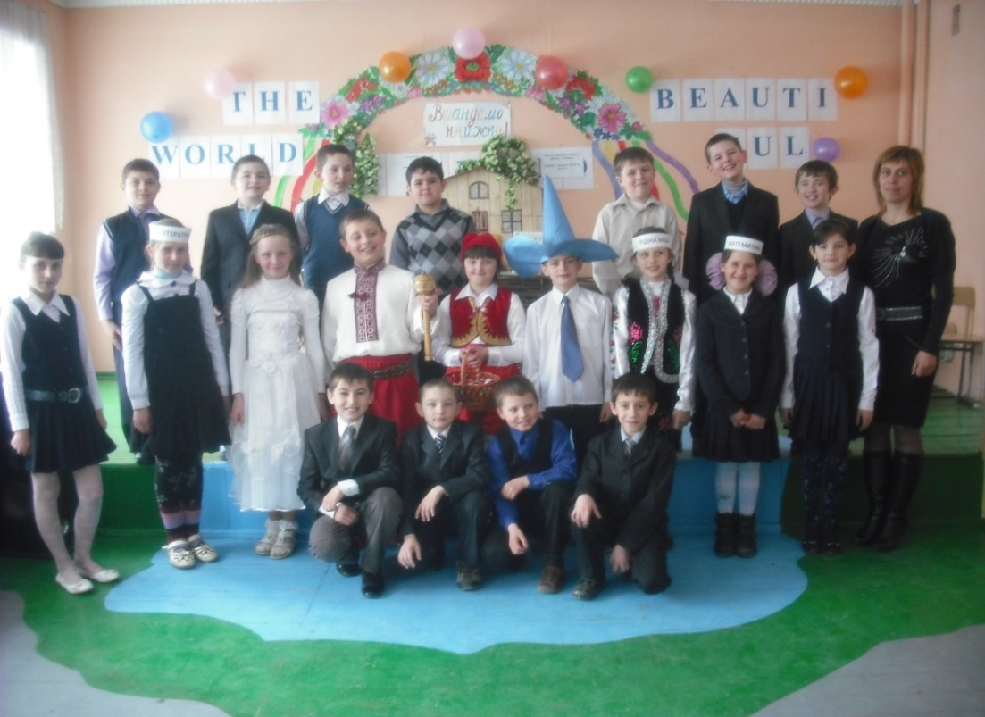
«Вічний голос живий»
Усний журнал, присвячений творчості
Лесі Українки
Свято книги

Slide 21
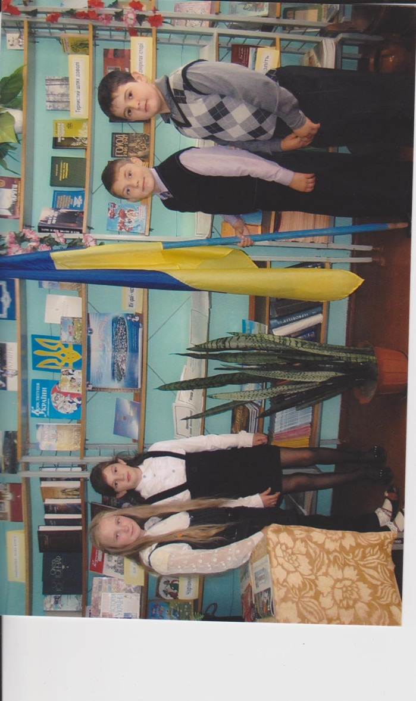
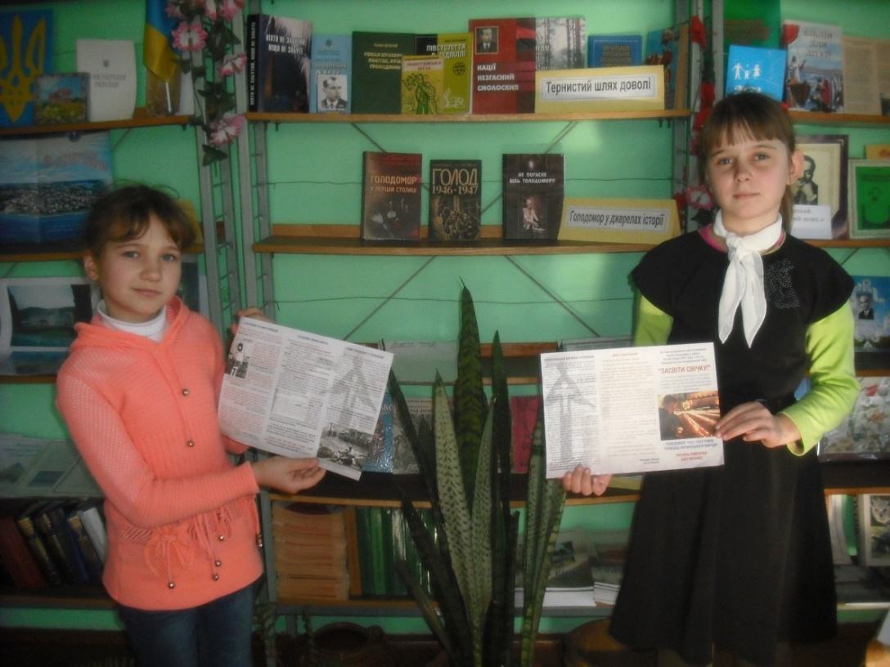
«Україна –
незалежна держава»
Година спілкування
«ПАМ'ЯТАЙМО МИНУЛЕ
ЗАРАДИ МАЙБУТНЬОГО»
Урок-реквієм.
Присвячений голодомору
1932 – 1933рр.

Slide 22
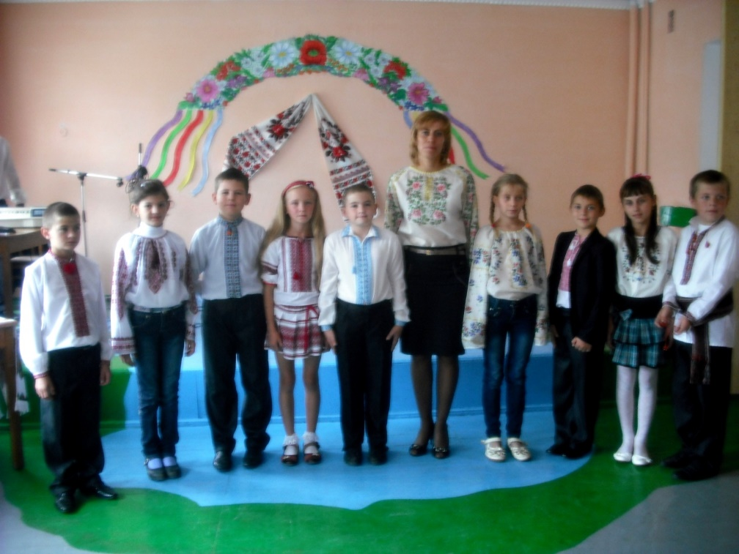
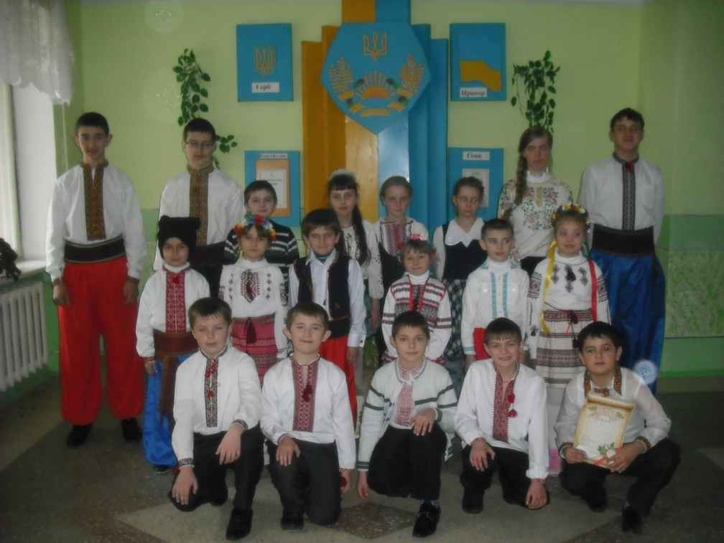
Свято
вишиванки
Свято
українського
козацтва

Slide 23
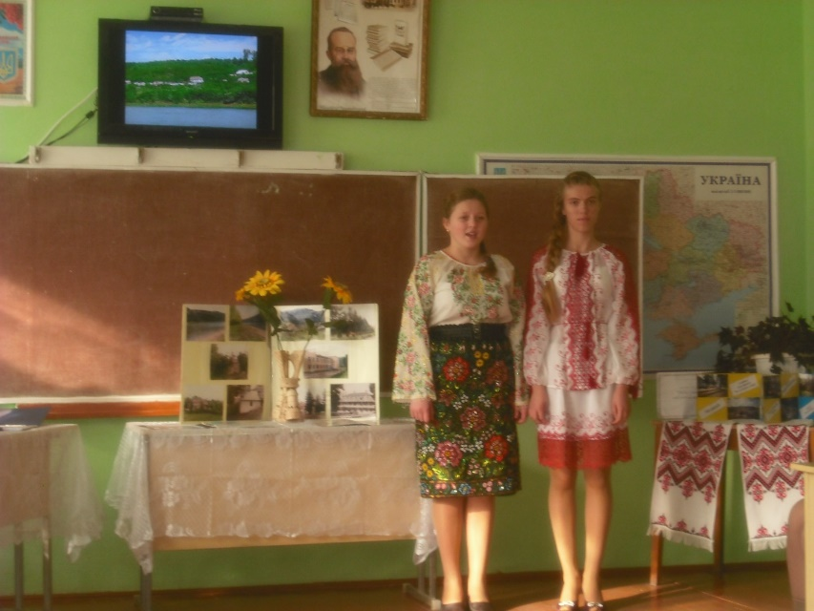
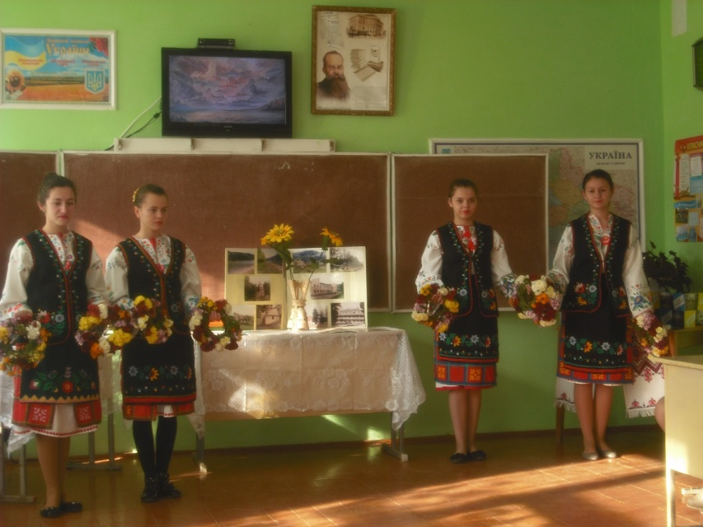
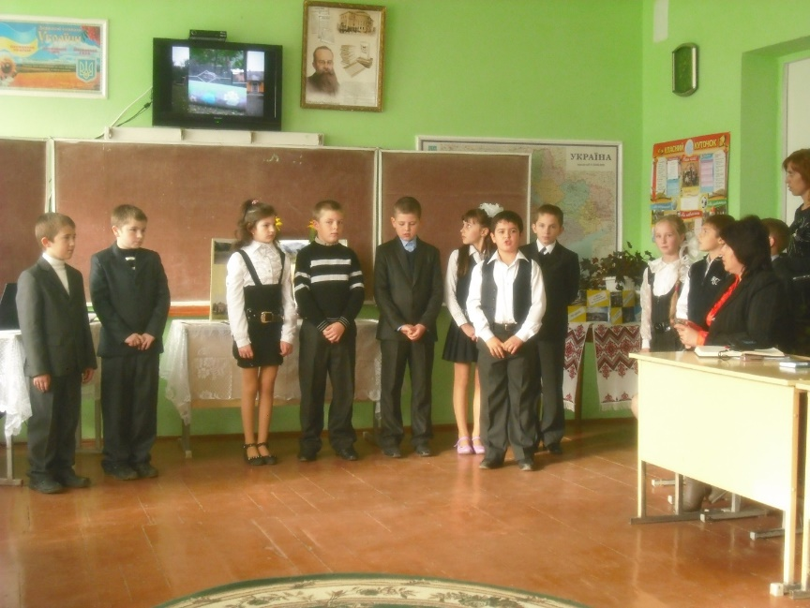
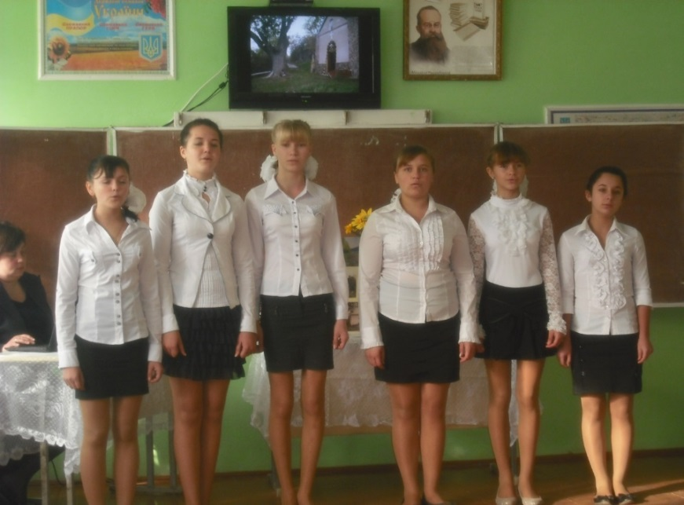
Моє село – окраса України,
це часточка моєї Батьківщини
вулицями рідного села
Заочна подорож

Slide 24
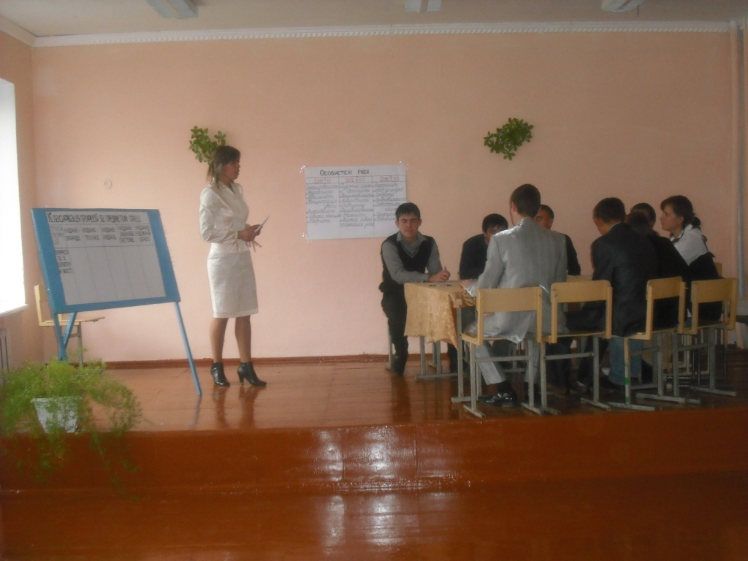
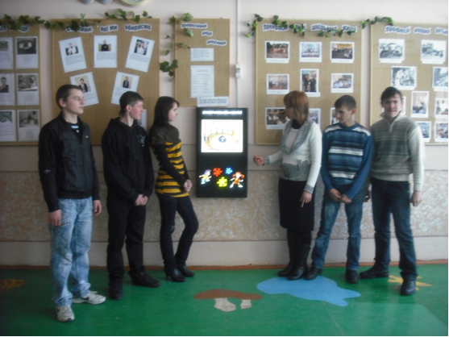
Гра «Аукціон професій»
З учнями 10 класу
Презентація професій біля профорієнтаційного терміналу.

